Slide 1
Object detection and recognition 物体识别与检测
彭小江，博士，副教授
深圳技术大学
邮箱: pengxiaojiang@sztu.edu.cn
主页: https://pengxj.github.io/

Slide 2
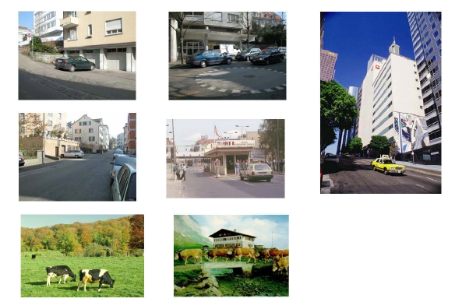
目标识别
怎样识别图像中物体，如汽车、牛等？

Slide 3
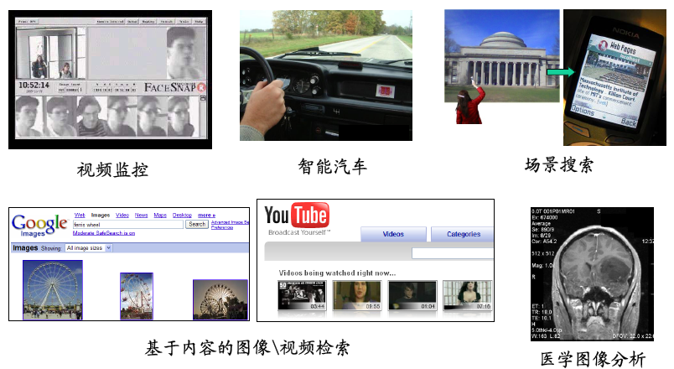
目标识别的应用

Slide 4
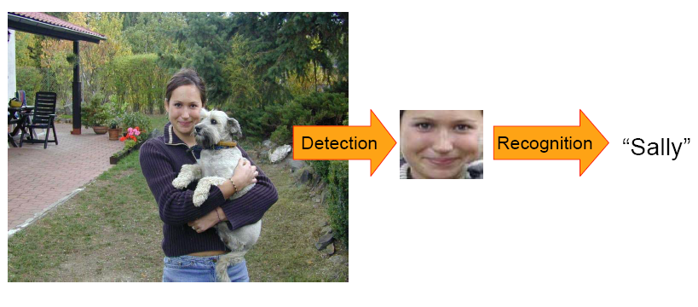
人脸检测与识别

Slide 5
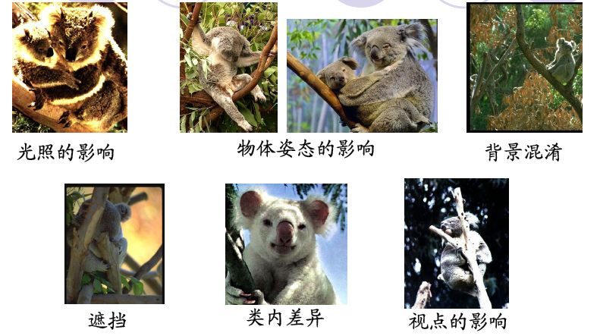
难点之一: 如何鲁棒识别？

Slide 6
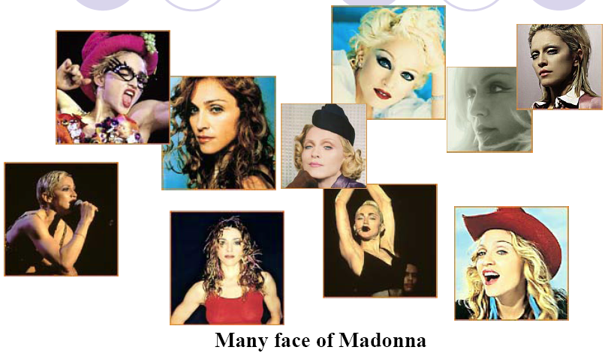
类内差异（intra-class variability）

Slide 7
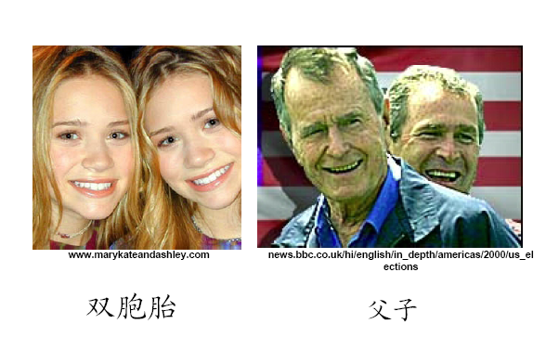
类间相似性（inter-class similarity）

Slide 8
难点之二：计算量大
一幅图像中像素个数多，目前每秒约产生30G像素的图像/视频数据。
- Google图片搜索中已有几十亿幅图像
- 全球数字照相机一年产生180亿张以上的图片（2004年）
- 全球一年销售约3亿部照相手机（2005）
人的物体识别能力是强大的
- 灵长类动物约使用大脑皮层的一半来处理视觉信息 [Felleman and van Essen 1991]
- 可以识别3,000-30,000种物体
- 物体姿态可允许30度以上的自由度。

Slide 9
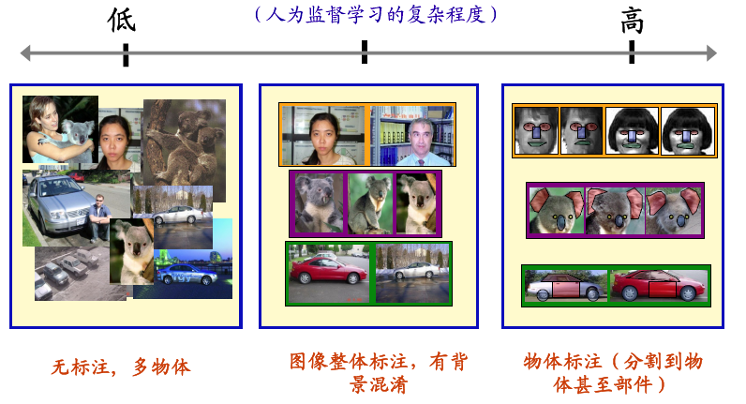
难点之三：如何在小样本条件下学习

Slide 10
物体识别方法
检测(detection)vs. 不检测
表示(representation)
- 颜色、纹理、边缘、梯度、局部特征、深度、运动等等。
分类(classification or categorization)
- K近邻（KNN）
- 神经网络（NN）
- 支持向量机（SVM）
- Boosting(Adaboost等)
- 隐马尔科夫模型（HMM）
-其他
生成学习（Generative learning）vs. 判别学习 （discriminative learning）

Slide 11
生成学习 vs. 判别学习
两种分类器学习模式
生成学习
---目标是学习到符合训练数据的类别模型
--- 如EM算法(Maximum Likelihood)
判别学习
在训练阶段即考虑类别之间的判别信息
包括Support Vector Machines (SVMs), Boosting, Minimum Classification Error (MCE), Maximum Mutual Information (MMI), Lager Margin (LM), and etc.
判别学习算法比生成学习算法表现出更好的分类性能。

Slide 12
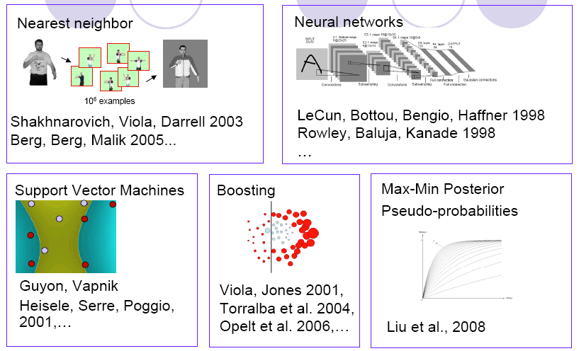
判别学习方法

Slide 13
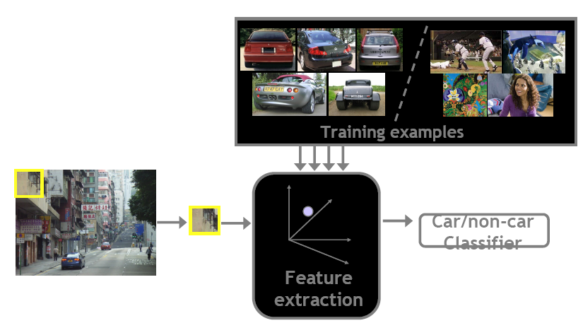
物体检测
Step1. 获取训练数据
Step2. 提取特征
Step3. 训练分类器
Step4. 利用分类器进行检测

Slide 14
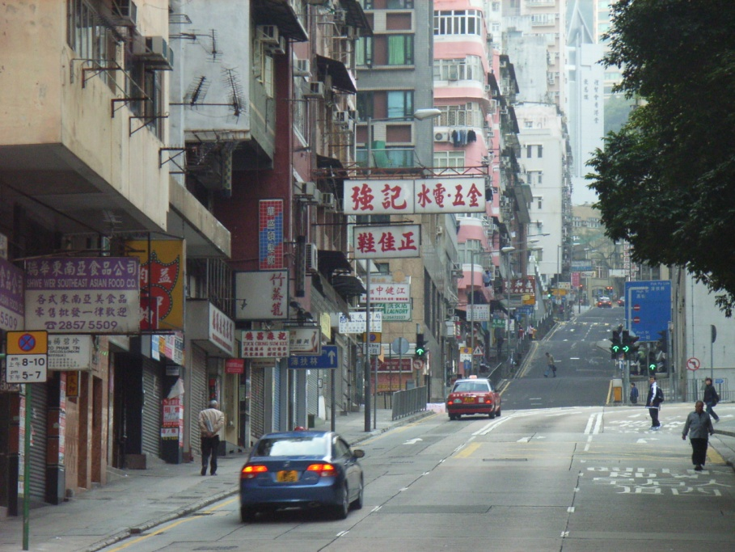

在复杂背景下，通过滑动窗口（sliding windows）搜索感兴趣的物体。
Car/non-car Classifier

Slide 15
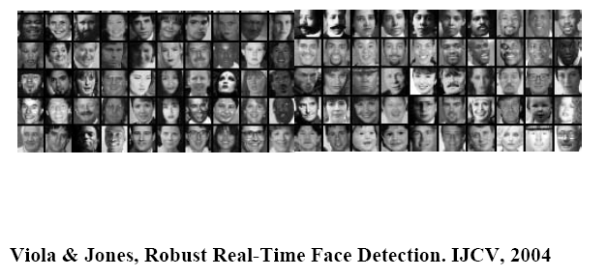
人脸检测（Face detection）
Viola-Jones人脸检测算法（基于AdaBoost）

Slide 16
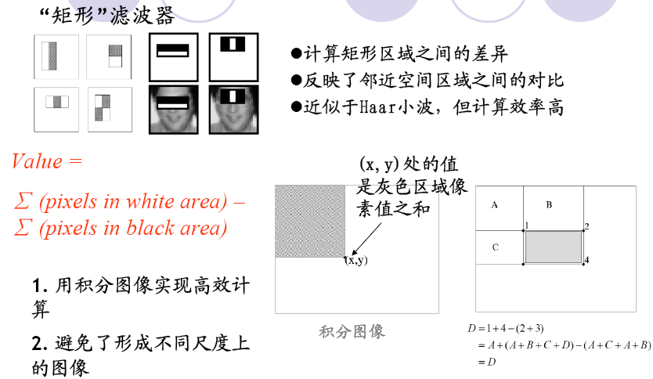
Viola-Jones人脸检测算法(2004)

Slide 17
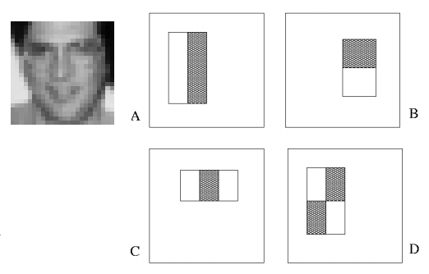
Viola-Jones人脸检测算法(2004)
Haar^{[3]} + Adaboost^{[2]}
Haar features: 3 types of “rectangle filters”
A,B: two-rectangle type, dif. between sums of black and white regions.
C: three-rectangle type
D: four-rectangle type
45,396 features for a 24x24 region
Real-time?
[1]Viola, Jones. Robust Real-time Object Detection, IJCV 2001. [C: 16176]
[2]Yoav Freund. A decision-theoretic generalization of on-line learning and an application to boosting. Computational Learning Theory, 1995.
[3] Papageorgiou, Oren and Poggio, A general framework for object detection, IJCV, 1998.

Slide 18
V.J. detector: Haar + Adaboost
The Integral Image
compute a value at each pixel (x,y) that is the sum of the pixel values above and left
fast to compute and can be re-used for Haar
sum(black region)=A-B-C+D
(x,y)
D
B
C
A

Slide 19
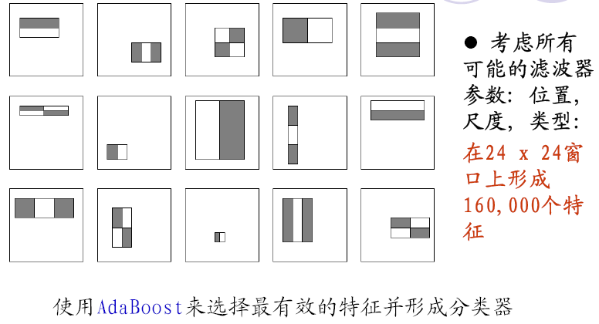
滤波器设计

Slide 20
Adaboost
Adaboost是一种迭代算法，其核心思想是针对同一个训练集训练不同的分类器(弱分类器)，然后把这些弱分类器集合起来，构成一个更强的最终分类器(强分类器)。
其算法本身是通过改变数据分布来实现的，它根据每次训练集之中每个样本的分类是否正确，以及上次的总体分类的准确率，来确定每个样本的权值。将修改过权值的新数据集送给下层分类器进行训练，最后将每次训练得到的分类器最后融合起来，作为最后的决策分类器。
使用adaboost分类器可以排除一些不必要的训练数据特徵，并将关键放在关键的训练数据上面。

Slide 21
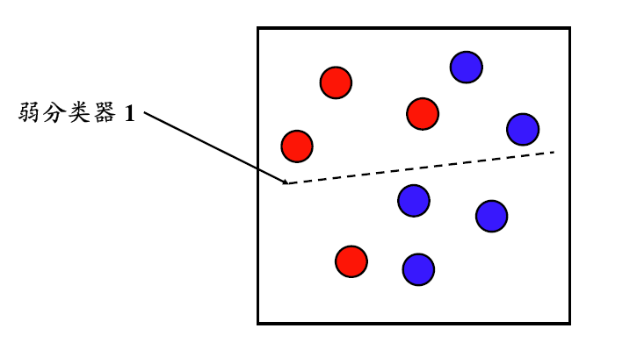
Boosting Example

Slide 22
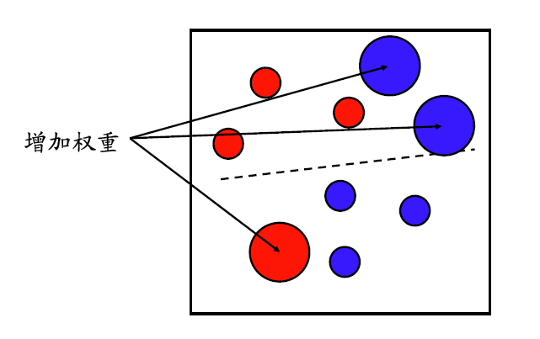
Boosting Example

Slide 23
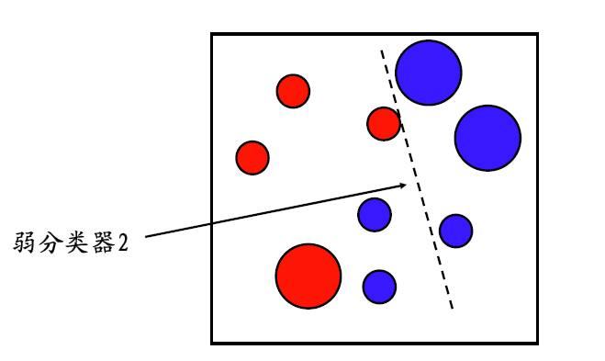
Boosting Example

Slide 24
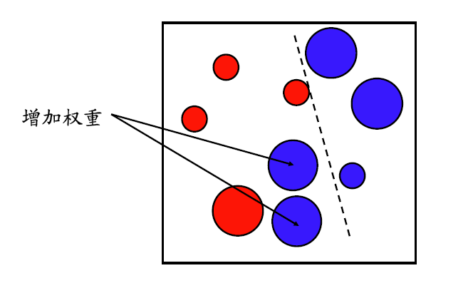
Boosting Example

Slide 25
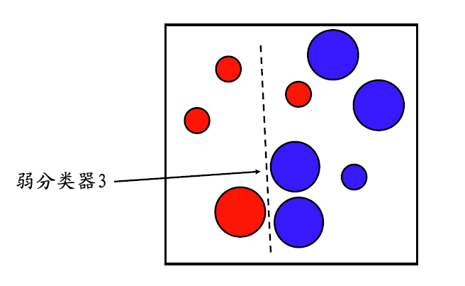
Boosting Example

Slide 26
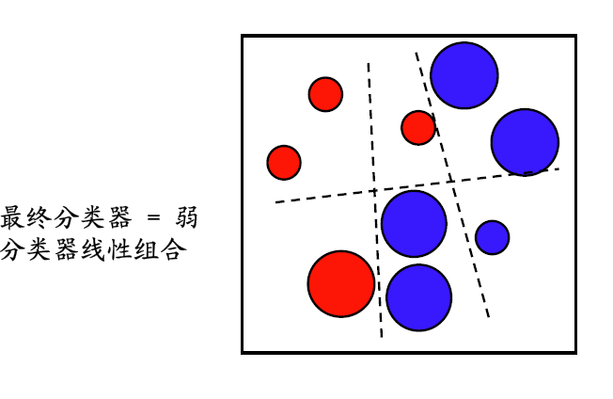
Boosting Example

Slide 27
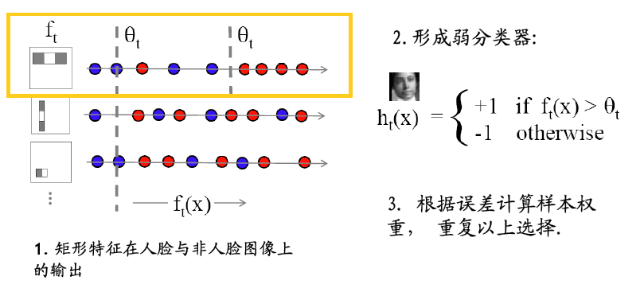
Adaboost
学习目标：选择能够最有效地区分人脸与非人脸的矩形特征及其阈值

Slide 28
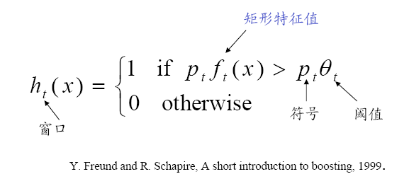
Adaboost
组合弱分类器（weak learners），得到更为精确的集成分类器（ensemble classifier）。
弱分类器：性能仅比随机分类稍好
根据矩形特征定义弱分类器:

Slide 29
Adaboost算法步骤
初始给每个训练样本以同等权重
循环执行以下步骤：
根据当前加权训练集，选择最佳弱分类器
提升被当前弱分类器错分的训练样本的权重
按照各弱分类器分类精度对其加权，然后将各个弱分类器形成线性组合，得到最终分类器。

Slide 30
Viola-Jones算法中的AdaBoost
每一次boosting迭代如下:
评价每一个样本上的每一种矩形特征
为每一种矩形特征选择最佳分类阈值
选择最优的矩形特征及其阈值组合
改变样本权重
计算复杂度: O(MNT)
M：特征数，N：样本数, T：阈值数

Slide 31
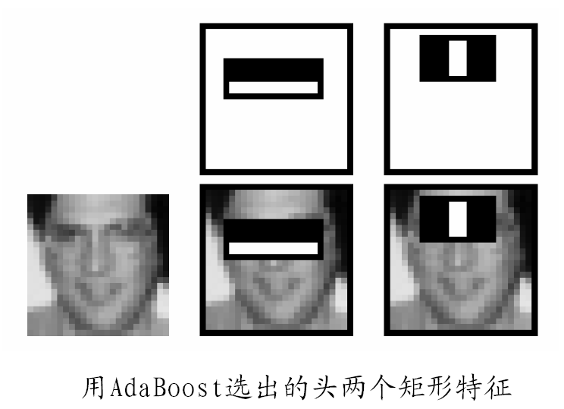

Slide 32
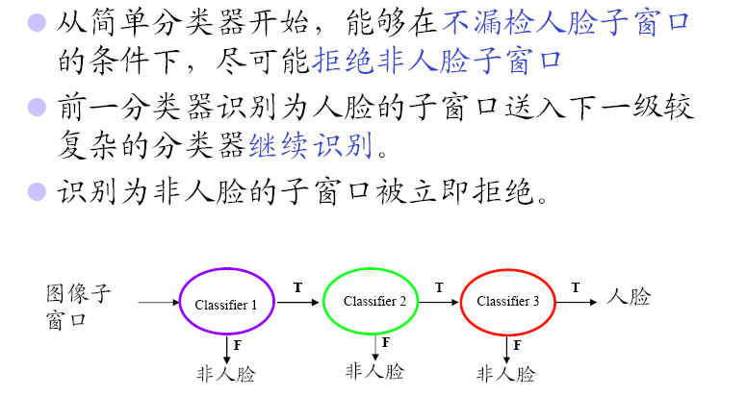
级联分类器（Cascading Classifiers）

Slide 33
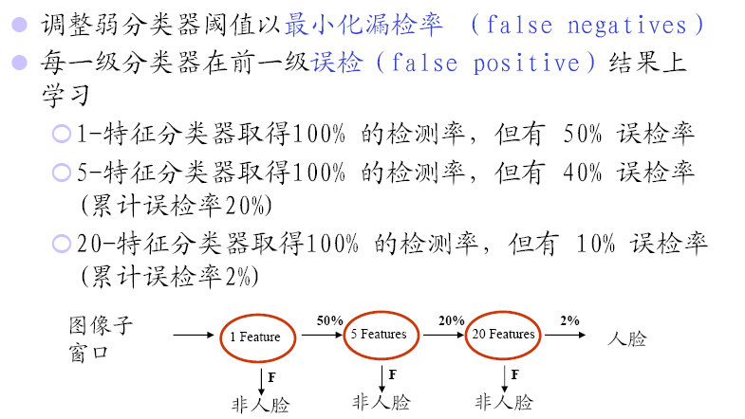
训练级联分类器

Slide 34
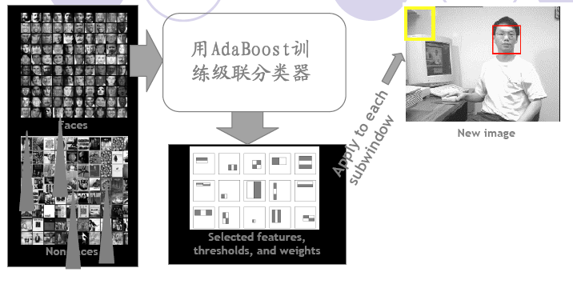
Viola-Jones检测算法-总体流程
用5K正样本，350M反样本学习
得到38层（共使用6060个特征）级联分类获得实时性

Slide 35
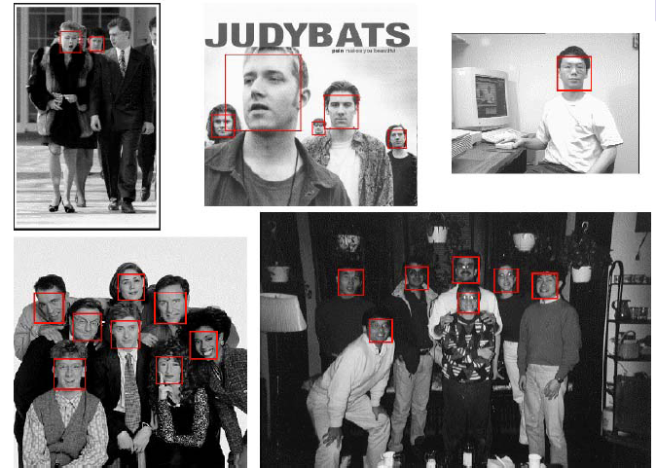
Viola-Jones人脸检测结果

Slide 36
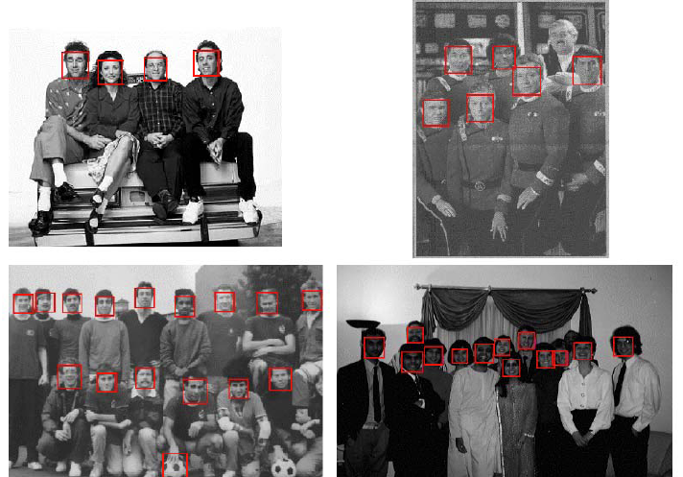
Viola-Jones人脸检测结果

Slide 37
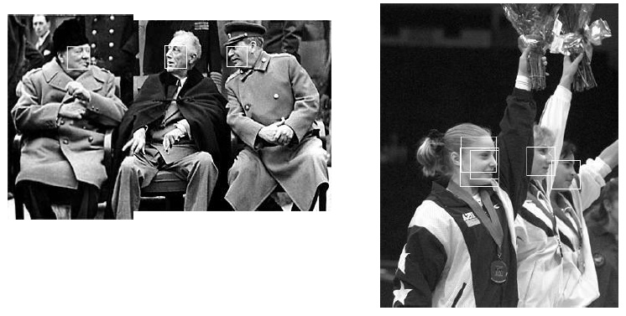
Viola-Jones人脸检测结果

Slide 38
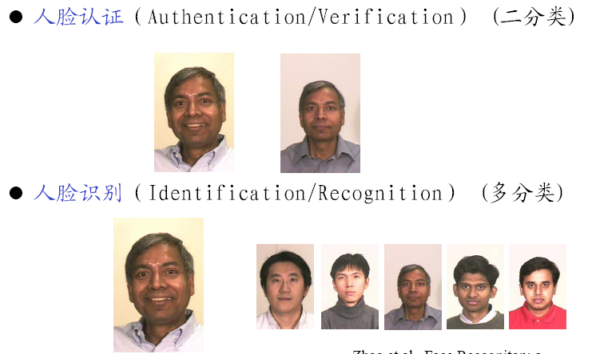
2. 人脸识别（face recogntion）
Zhao et al., Face Recogniton: a literature survey. ACM Computing survey, 2003

Slide 39
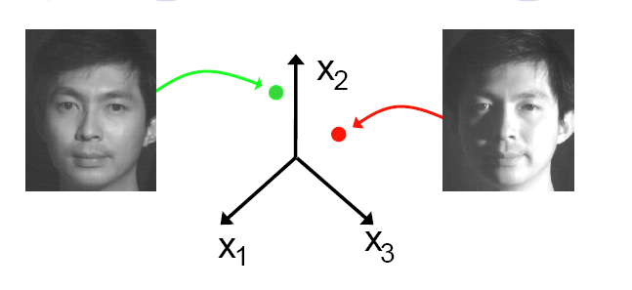
图像 = 像素的集合
将由n个像素构成的图像视为n维空间中的点

Slide 40
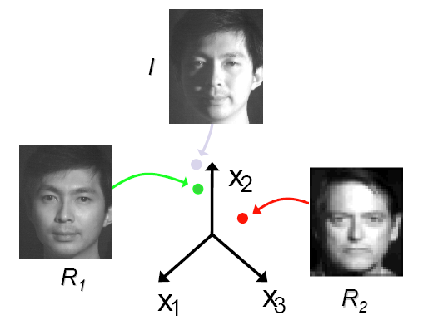
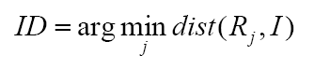
最近邻分类器

Slide 41
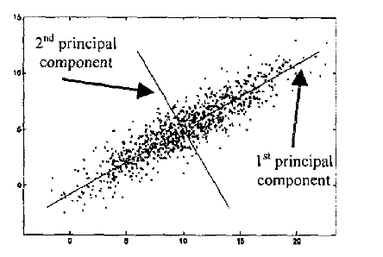
Eigenfaces
使用主成分分析技术（Principle Component Analysis, PCA)减少维数

Slide 42
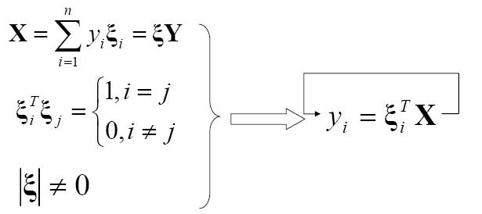
主成分分析(PCA, K-L变换)
降低特征向量的维数
获得最主要特征分量，减少相关性；
避免维数灾难

Slide 43
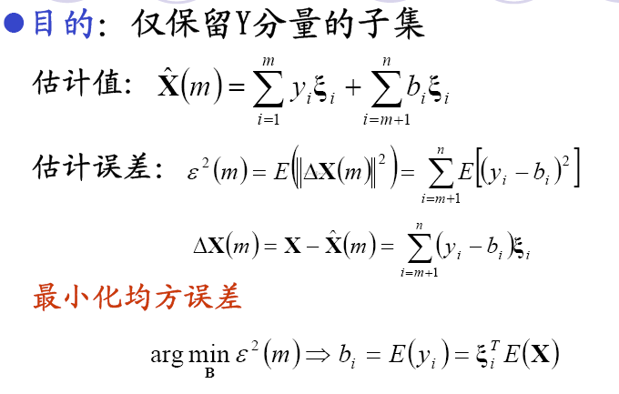
主成分分析(PCA, K-L变换)

Slide 44
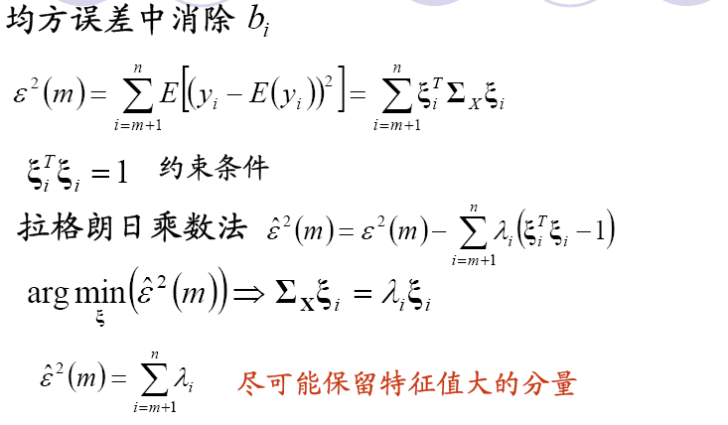
主成分分析(PCA, K-L变换)

Slide 45
Eigenfaces
学习
1. 计算训练图像的均值和协方差矩阵.
2. 计算协方差矩阵的特征值，取前k个最大特 征值对应的特征矢量.
3. 将图像投影到k-维特征空间 （Eigenspace）。
识别
1. 将测试图像投影到Eigenspace.
2. 在特征图像上执行分类.

Slide 46
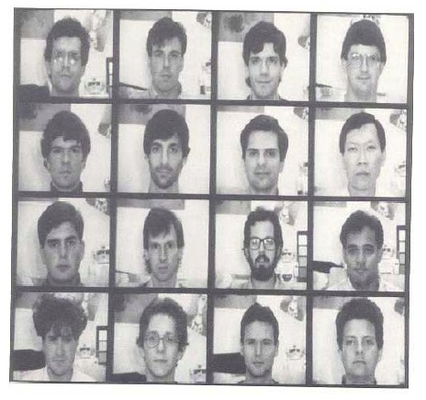
Eigenfaces: 训练图像

Slide 47
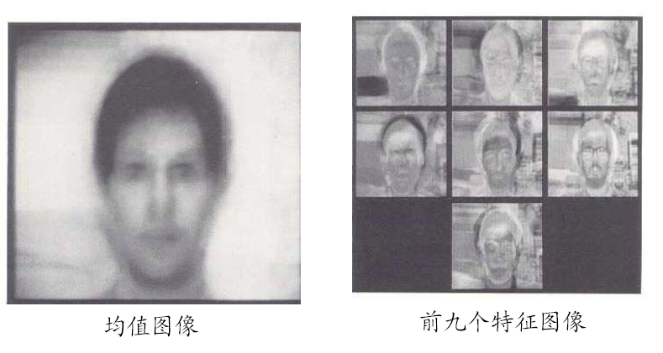
Eigenfaces

Slide 48
PCA方法的不足
可能损失重要的细节信息
方差最小的方向也可能是重要的
没有考虑判别任务
希望得到最具判别能力的特征
但判别能力最佳并不等同于方差最大

Slide 49
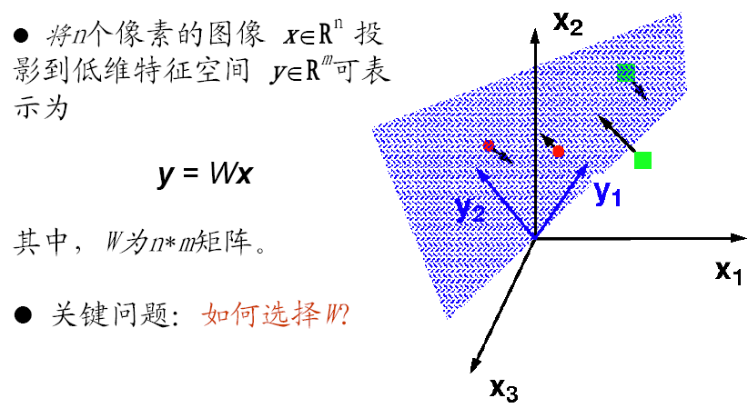
Fisherfaces：类特定的线性投影

Slide 50
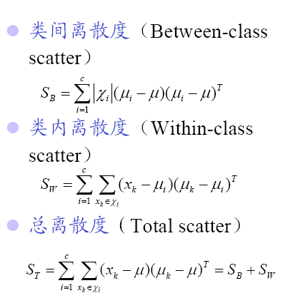
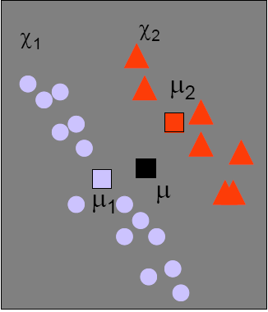
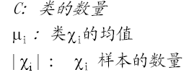
PCA & Fisher的线性判别函数

Slide 51
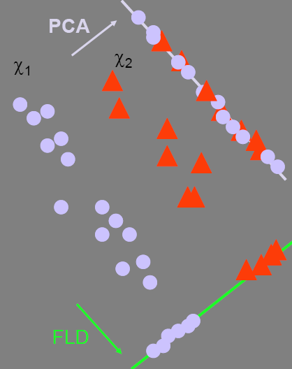
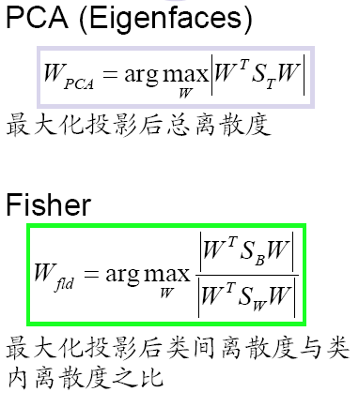
PCA & Fisher的线性判别函数

Slide 52
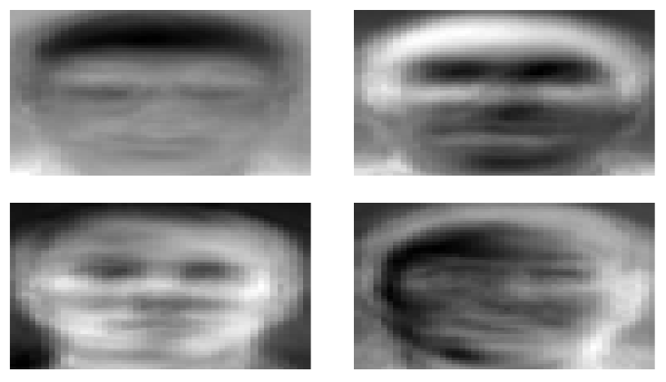
Fisherfaces示例（ORL Database）

Slide 53
基于eigenfaces/fisherfaces的识别
训练：
- 根据训练图像，利用PCA或Fisher方法确定投 影矩阵
- 将每个训练图像投影到子空间（eigenspace或fisherspace）。
识别：
- 将测试图像投影到eigenspace或fisherspace。
- 子空间中距离测试图像最近的训练图像对应的类别为识别结果。

Slide 54
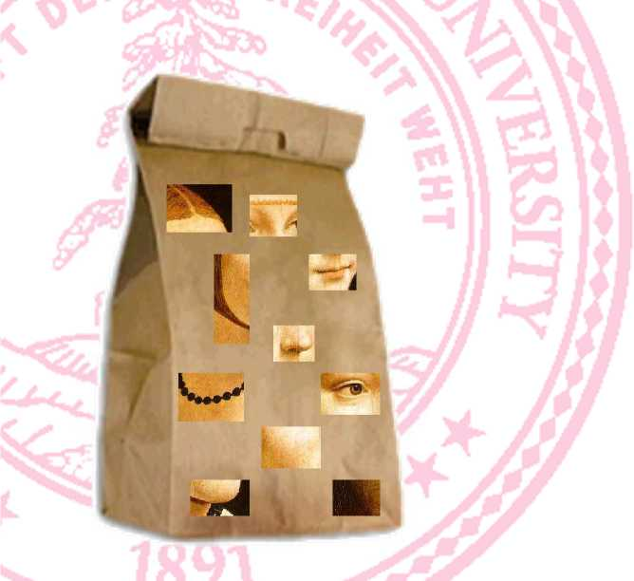
Part 1: Bag-of-words models
This segment is based on the tutorial “Recognizing and Learning
Object Categories： Year 2007", by Prof L. Fei-Fei, A. Torralba, and R. Fergus

Slide 55
Related works
• Early “bag of words" models: mostly texture recognition
一 Cula & Dana, 2001; Leung & Malik 2001; Mori, Belongie & Malik, 2001; Schmid 2001; Varma & Zisserman, 2002, 2003; Lazebnik, Schmid & Ponce, 2003;
• Hierarchical Bayesian models for documents (pLSA, LDA, etc.)
一 Hoffman 1999; Blei, Ng & Jordan, 2004; Teh, Jordan, Beal & Blei, 2004
• Object categorization
一 Csurka, Bray, Dance & Fan, 2004; Sivic, Russell, Efros, Freeman & Zisserman, 2005; Sudderth, Torralba, Freeman & Willsky, 2005;
• Natural scene categorization
一 Vogel & Schiele, 2004; Fei-Fei & Perona, 2005; Bosch, Zisserman & Munoz, 2006

Slide 56
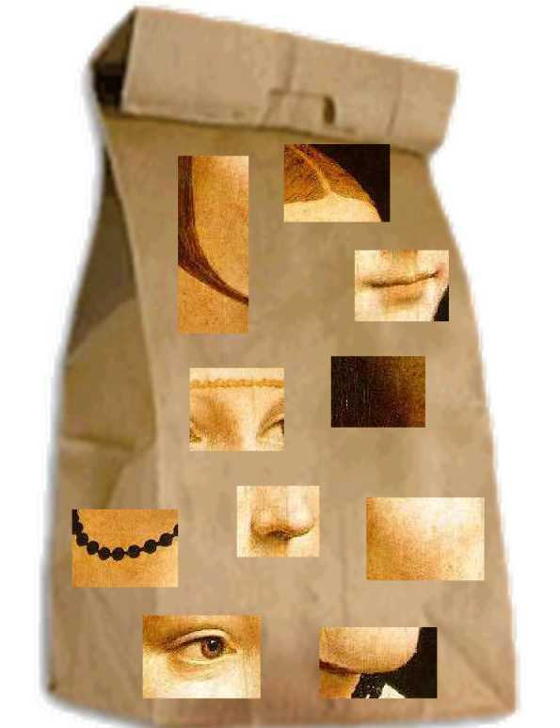
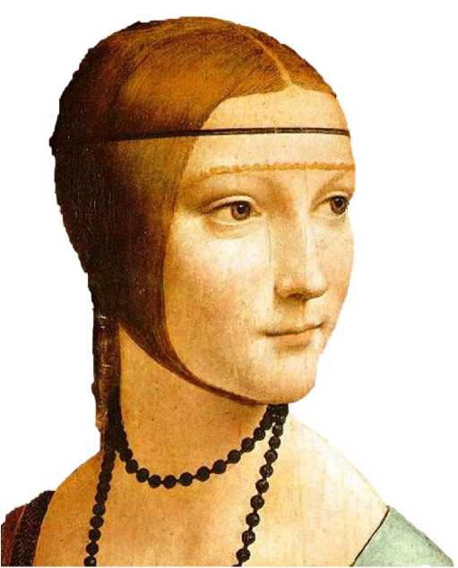
Object
Bag of ‘words'

Slide 57
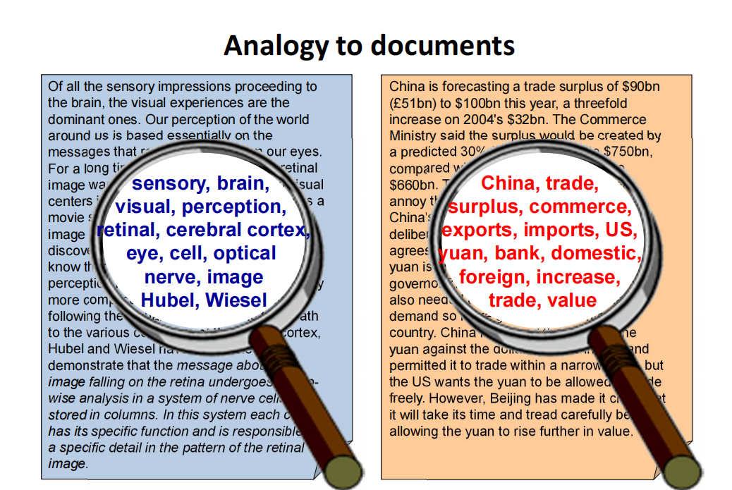

Slide 58



definition of “BoW”
Independent features
face
bike
violin

Slide 59


definition of “BoW”
Independent features
histogram representation
codewords dictionary

Slide 60


Representation
recognition
category models ______
(and/or) classifiers
category decision

Slide 61


l.Feature detection and representation

Slide 62

l.Feature detection and representation
• Regular grid
Vogel & Schiele, 2003
Fei-Fei & Perona, 2005
• Interest point detector
Csurka, et al. 2004
Fei-Fei & Perona, 2005
Sivic, et al. 2005

Slide 63


l.Feature representation
Compute SIFT descriptor
[Lowe'99]
Detect patches
[Mikojaczyk and Schmid '02] [Mata, Chum, Urban & Pajdla, '02] [Sivic & Zisserman, '03]

Slide 64

l.Feature detection and representation

Slide 65

2. Codewords dictionary formation

Slide 66

2. Codewords dictionary formation

Slide 67


Image patch examples of codewords

Slide 68

Visual vocabularies: Issues
• How to choose vocabulary size?
Too small: visual words not representative of all patches
Too large: quantization artifacts, overfitting
• Computational efficiency
Vocabulary trees (Nister & Stewenius, 2006)

Slide 69

3. Bag of word representation
• K-D tree search strategy
Codewords dictionary

Slide 70

3. Bag of word representation
frequency
codewords
Codewords dictionary

Slide 71

Representation
2.
codewords dictionary
1 feature detection .& representation
image representation
3.

Slide 72

Learning and Recognition
category models ________
(and/or) classifiers
category decision

Slide 73
Ex12: 传统检测和识别
1. OpenCV V.J. 人脸检测器
2. 人眼检测
3. PCA, LBP人脸识别
4.BOW方法的CIFAR10物体识别

